Slide 1
Tulene
Ondrej Pribula

Slide 2
Všeobecné informácie
Zaraďujeme ich medzi plutvonožce
Váha: 55 – 200 kg
Dĺžka: 1,4 – 3 m
Potrava: slede, hlaváči, šťukozubci a tresky
Je ponorený pri love 3 – 5 minút.
Prispôsobení životu vo vode
Končatiny majú premenené na plutvy
Mohutné pazúry - lepší pohyb po súši
Veľmi dobrí plavci - rýchlosť plávania dosahujú až 40km/h
Notes:
Zaraďujeme ich medzi plutvonožce. Ich váha sa pohybuje okolo 55-200 kg. Ich dĺžka može byť od 1,4 – 3 m. Jeho hlavnou potravou sú slede, hlaváči, šťukozubci a tresky, ktoré loví pri ponoroch trvajúcich 3 – 5 minút. Sú prispôsobení životu vo vode, končatiny majú premenené na plutvy. Vďaka mohutným drápom sa lepšie pohybujú po súši. Veľmi dobrí plavci - rýchlosť plávania dosahujú až 40km/h

Slide 3
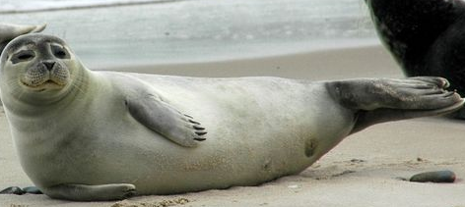
Ako sa prispôsobili životu vo vode?
Prúdnicovitý tvar tela
Uzatvárateľné zvukovody a nozdry
Podkožný tuk
Hustá srsť
Malé alebo žiadne ušnice
Krátky krk
Notes:
Majú proudnicovitý tvar tela,uzatvárateľné zvukovody a nozdry. Hrubá vrstva tuku a mastná hladká srsť ich chráni pred chladom. Tiež majú malé alebo žiadne ušnice a
krátky krk.

Slide 4
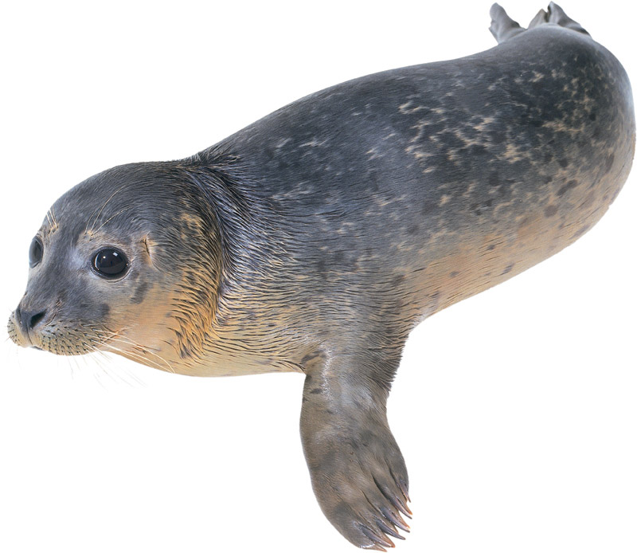
Plávanie
Prúdnicovitý tvar tela
Napriek veľkému telu sú to rýchli a obratní plavci
Notes:
Majú prúdnicovitý tvar tela. Napriek veľkému telu sú to rýchli a obratní plavci

Slide 5
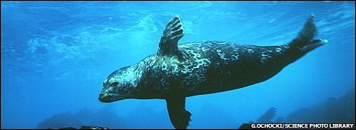
Ako využívajú končatiny
Tulene ladne plávajú
Striedavo udierajú zadnými končatinami
Zadné končatiny využívajú na veslovanie a nemôžu ich posunúť pod trup
Končatiny vedľa tela používajú na kormidlovanie
Notes:
Tulene ladne plávajú, a to tak, že striedavo udierajú zadnými končatinami. Zadné končatiny využívajú na veslovanie a nemôžu ich posunúť pod trup. Končatiny vedľa tela používaju na kormidlovanie a pohyb po súši lebo sú na nich drápy.

Slide 6
Video
http://www.youtube.com/watch?v=oLdjpSYA8_Q

Slide 7
Zdroje
http://www.gymsnv.sk/pages/predmety_old/bio/ziaci/zuzka/tulene.htm
http://sk.wikipedia.org/wiki/Tule%C5%88_oby%C4%8Dajn%C3%BD
http://www.youtube.com/watch?v=jJj2kVQOhKI
http://cs.wikipedia.org/wiki/Tule%C5%88_leopard%C3%AD
http://www.zones.sk/studentske-prace/biologia/4569-tulen-gronsky/
http://cs.wikipedia.org/wiki/Tule%C5%88ovit%C3%AD
http://www.youtube.com/watch?v=oLdjpSYA8_Q
http://sk.wikipedia.org/wiki/Tule%C5%88_mn%C3%AD%C5%A1sky

Slide 8
Ďakujem za pozornosť

